Slide 1
элективный курс по психологии
Введение в психоанализ
3 занятие
Составитель :
Булахова В.А. – педагог-психолог, начальник психолого-педагогического отдела
НОУ СОШ Образовательный Центр ОАО «Газпром»
2011

Slide 2
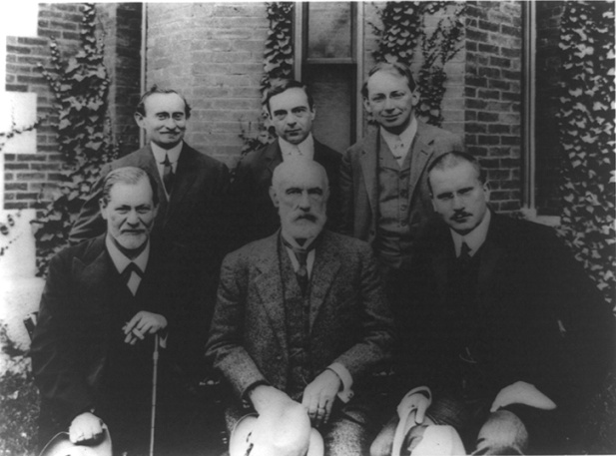
Аналитическая психология
Карл Густав Юнг
1875 - 1961
(86 лет)
Место рождения: Швейцария
1907 г. – знакомство с Фрейдом
1910 г. – Президент Международной психоаналитической ассоциации
1913 г. – разрыв отношений с Фрейдом (больше не встречались)
Место смерти: Швейцария

Slide 3
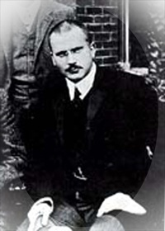
Аналитическая психология
Основные научные труды Карла Густава Юнга:
1. Аналитическая психология.
2. Брак как психологическое отношение.
3. Воспоминания, сновидения, размышления.
4. Проблемы души нашего времени.
5. Психологические типы.
6. Работы по психиатрии.
7. Тавистокские лекции.
8. Архетип и символ.

Slide 4
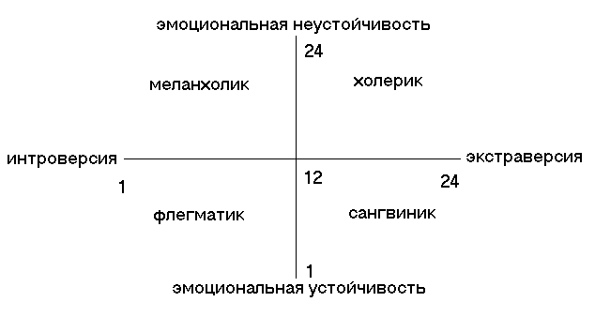
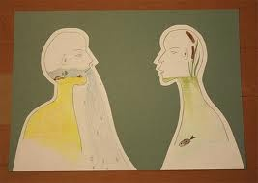
Психологические типы Карла Густава Юнга
В экстравертной установке проявляется направленность интереса к внешнему миру — другим людям и предметам.
Экстраверт подвижен, разговорчив, быстро устанавливает отношения и привязанности, внешние факторы являются для него движущей силой.
Интроверт, напротив, погружен во внутренний мир своих мыслей, чувств и опыта. Он созерцателен, сдержан, стремится к уединению, склонен удаляться от объектов, его интерес сосредоточен на себе самом.

Slide 5
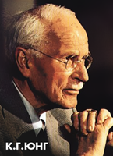
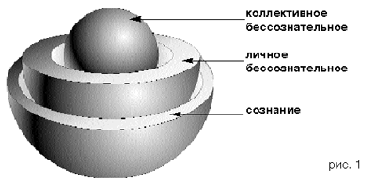
Структура личности по Юнгу:
Юнг считал, что душа то же самое, что и личность и состоит из 3 структур:
- Эго (или сознание)
- Личное бессознательное
- Коллективное бессознательное

Slide 6
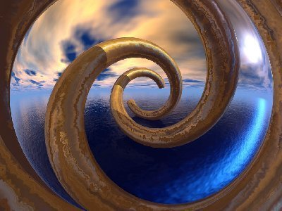
Юнг ввел понятие
КОЛЛЕКТИВНОЕ БЕССОЗНАТЕЛЬНОЕ - хранилище следов памяти человечества и даже наших человекообразных предков. В нем отражены мысли и чувства, общие для всех человеческих существ и явля­ющиеся результатом нашего общего эмоционального прошлого.
Тема конфликта между Юнгом и Фрейдом.

Slide 7
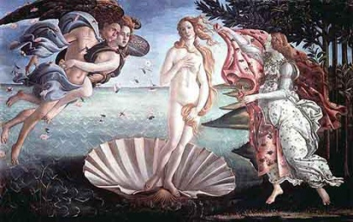
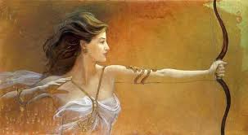
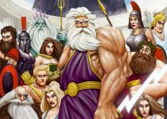
Содержание коллективного бессознательного
АРХЕТИПЫ — врожденные идеи или воспоминания, которые предрасполагают людей воспринимать, переживать и ре­агировать на события определенным образом.
(герой, мудрец, мать, бог или богиня, смерть и т.п.)
Афродита, Артемида – женские архетипы
Зевс, Посейдон –
мужские архетипы

Slide 8
Примеры АРХЕТИПОВ, описанных Юнгом:
Архетип | Определение | Символы
Анима | Бессознательная женская сторона личности мужчины | Женщина, Дева Мария, Мона Лиза
Анимус | Бессознательная мужская сторона личности женщины | Мужчина, Иисус Христос, Дон Жуан
Персона | Социальная роль человека, проистекающая из общественных ожиданий и обучения в раннем возрасте | Маска
Тень | Бессознательная противоположность того, что индивид настойчиво утверждает в сознании | Сатана, Гитлер,
Самость | Воплощение целостности и гармонии, регулирующий центр личности | Мандала
Мудрец | Персонификация жизненной мудрости и зрелости | Пророк
Бог | Конечная реализация психической реальности, спроецированной на внешний мир | Солнечное око

Slide 9
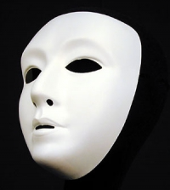
Важные Архетипы:
Персона (от латинского слова, обозначающего “маска”) — это наше публичное лицо, то есть то, как мы проявляем себя в отношениях с другими людьми. Персона обозначает множество ролей, которые мы проигрываем в соот­ветствии с социальными требованиями.

Slide 10
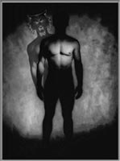
Важные Архетипы:
Тень представляет подавленную темную, дурную и животную сторону личности. Тень содержит наши социально неприемлемые сексуальные и агрессивные импульсы, аморальные мысли и страсти.
Но у тени имеются и положительные свойства. Юнг рассматривал тень как источник жизненной силы, спонтанности и творческого начала в жизни индивидуума.

Slide 11
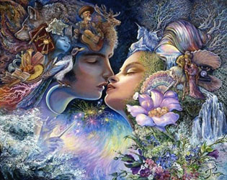
Важные Архетипы:
Анима представляет внутренний образ женщины в мужчине, его бессознательную женскую сторону. Анимус — внутренний образ мужчины в женщине, ее бессознательная мужская сторона.
Эти архетипы основаны, по крайней мере частично, на том биологическом факте, что в организме мужчин и женщин вырабатываются и мужские, и женские гормоны.

Slide 12
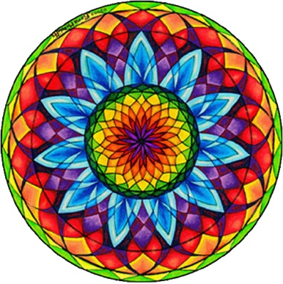
Важные Архетипы:
Самость — наиболее важный архетип в теории Юнга.
Самость представляет собой сердцевину личности, вокруг которой организованы и объединены все другие элементы. Когда достигнута интеграция всех аспектов души, человек ощущает единство, гармонию и целостность.
Таким образом, в понимании Юнга развитие самости — это главная цель человеческой жизни.
Символ архетипа Самости – Мандала.

Slide 13
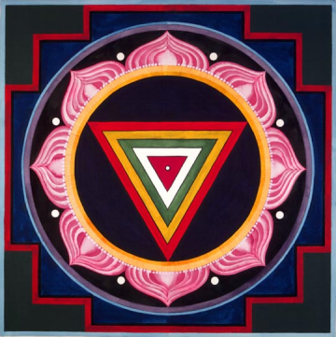
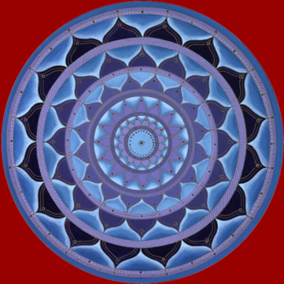
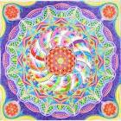
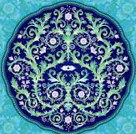
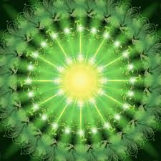
ВИДЫ МАНДАЛ:

Slide 14
Создание собственной мандалы
Инструкция.
«Сейчас каждый из Вас создаст свою собственную мандалу. Когда вы создаете мандалу, вы создаете персональный символ, отражающий то, чем вы являетесь в данный момент. Круг, который вы рисуете, содержит все части вашей личности как осознаваемые, так и не осознаваемые. Начать рисовать можно от центра, а можно от края к центру. Можно использовать мелки, карандаши, фломастеры разных цветов. Круг может заполняться как различными геометрическими фигурами (квадраты, треугольники, овалы или круги), так и не иметь четких символов. Не нужно заранее планировать мандалу, можно просто выбрать один цвет который больше нравится и начать рисовать от центра, потом следующий … и так далее до заполнения всего пространства в круге.»

Slide 15
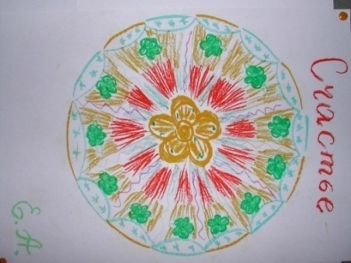
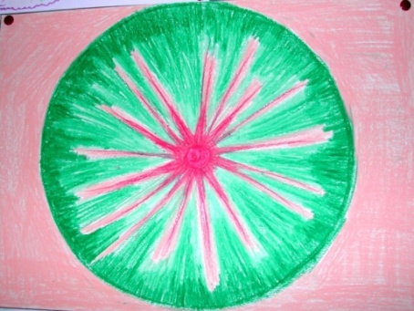
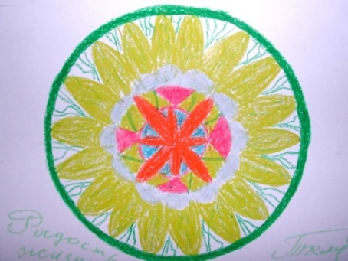
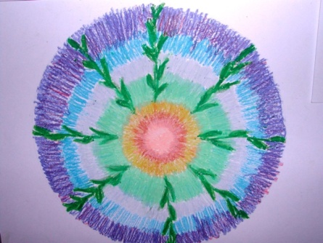
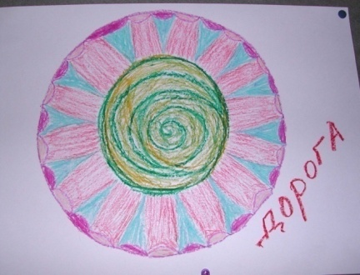
ВИДЫ МАНДАЛ:

Slide 16
Интерпретация Мандал:

Slide 17
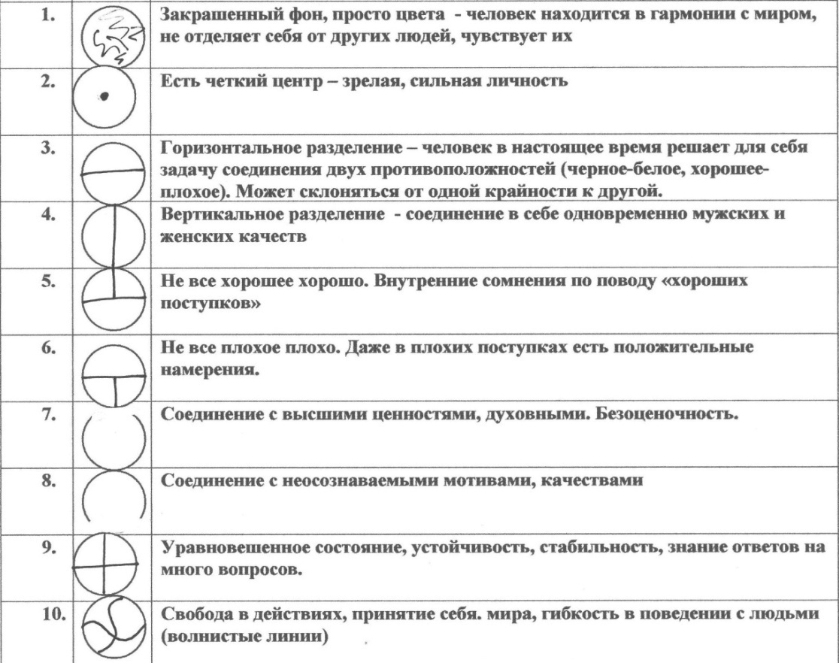
Интерпретация Мандал:

Slide 18
Литература:
Карл Густав Юнг. Психологические типы (под ред. В. Зеленского), Спб., Азбука, 2001
Копытин А. И., Б Корт «Техники аналитической арт-терапии. Исцеляющие путешествия» СПб, Речь, 2007

Slide 19
Спасибо за внимание

